Slide 1
ΥΛΙΚΑ ΓΙΑ ΤΙΣ ΚΑΤΑΣΚΕΥΕΣ
Α. ΞΥΛΑ (ΦΥΣΙΚΑ ή ΤΕΧΝΗΤΑ)
ΞΥΛΙΝΕΣ ΒΑΣΕΙΣ (HARDBOARD – MDF YΛΙΚΟ)
ΠΗΧΑΚΙΑ
ΚΑΒΙΛΙΕΣ
ΣΑΝΙΔΕΣ
ΒΑLSA ΦΥΛΛΑ

Slide 2
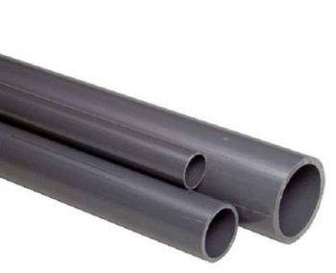
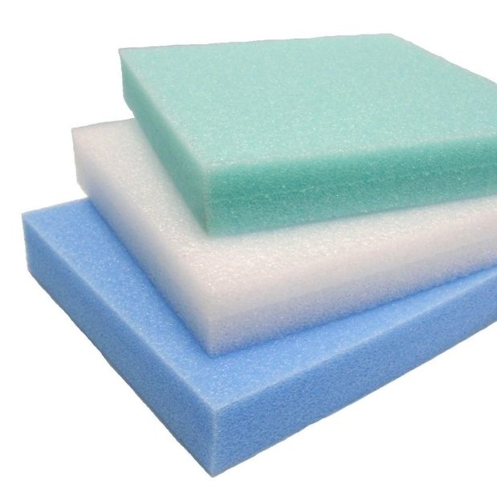
Β. ΠΛΑΣΤΙΚΑ ΥΛΙΚΑ
ΠΛΑΣΤΙΚΟΙ ΣΩΛΗΝΕΣ (ΗΛΕΚΤΡΟΛΟΓΙΚΟΙ ή ΥΔΡΑΥΛΙΚΟΙ)
ΑΦΡΟΛΕΞ
ΦΕΛΙΖΟΛ

Slide 3
Γ. ΜΕΤΑΛΛΙΚΑ ΥΛΙΚΑ
ΦΥΛΛΑ ΑΛΟΥΜΙΝΙΟΥ
ΑΛΟΥΜΙΝΟΧΑΡΤΟ
ΣΥΡΜΑΤΑ
ΚΑΛΩΔΙΑ ΧΑΛΚΟΥ

Slide 4
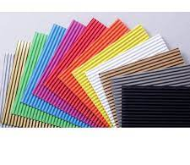
Δ. ΧΑΡΤΙΚΑ ΥΛΙΚΑ
ΜΑΚΕΤΟΧΑΡΤΟ
ΧΑΡΤΟΝΙ CANSON (MAT ΥΦΗ)
ΧΑΡΤΟΝΙ ΟΝΤΟΥΛΕ (ΚΥΜΑΤΙΣΤΗ ΜΟΡΦΗ)

Slide 5
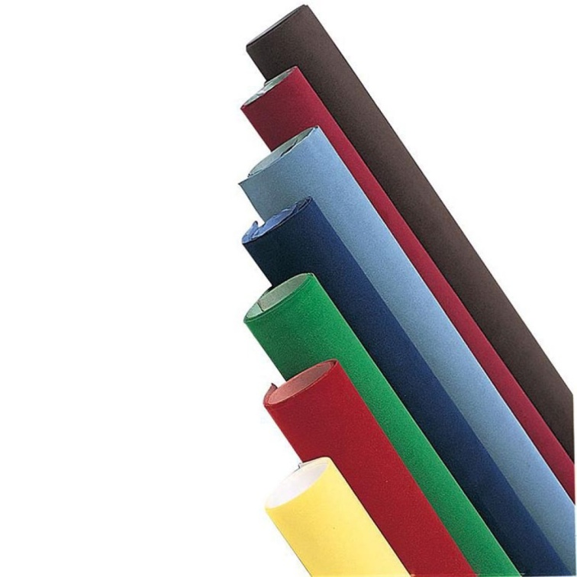
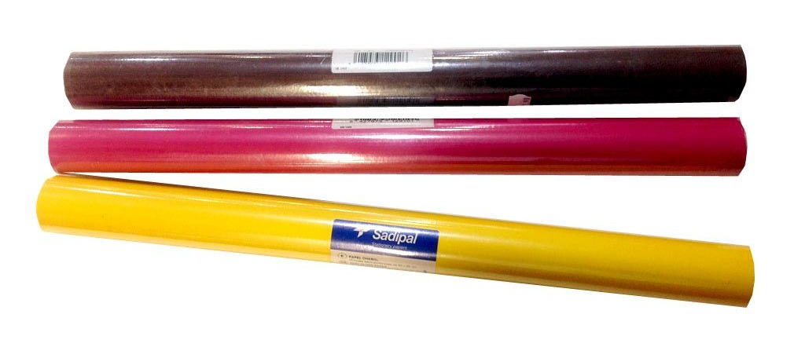
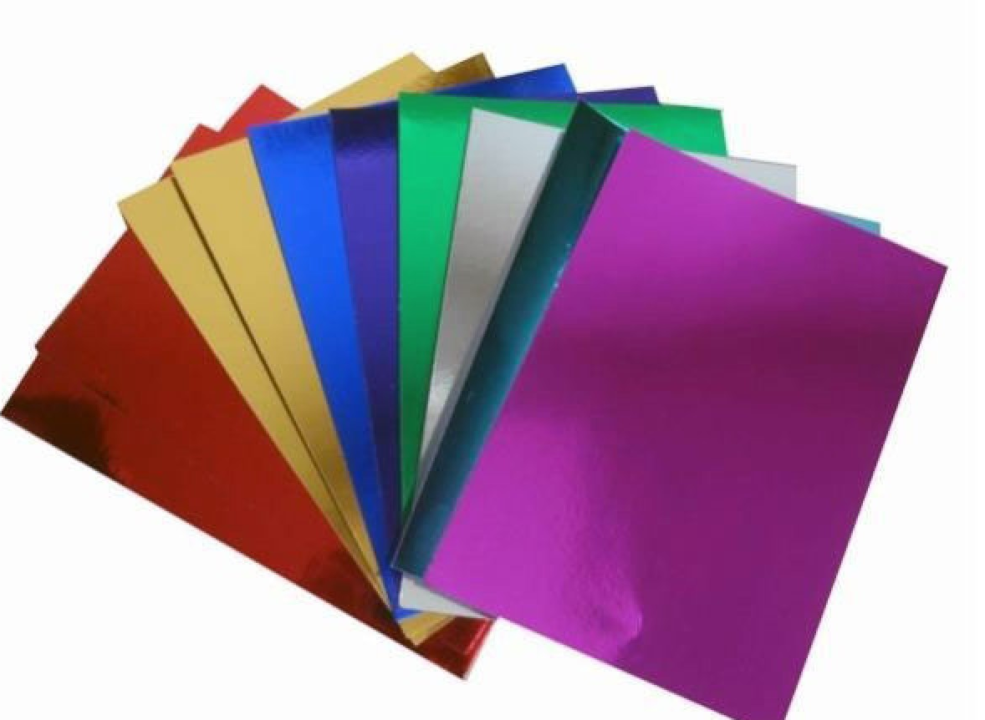
ΧΑΡΤΟΝΙ ΒΕΛΟΥΤΕ
ΧΑΡΤΟΝΙ ΓΛΑΣΕ
ΧΑΡΤΟΝΙ ΜΕΤΑΛΛΙΖΕ

Slide 6

Ε. ΔΙΑΦΟΡΑ ΥΛΙΚΑ
ΠΗΛΟΣ
ΑΦΡΟΣ ΠΟΛΥΟΥΡΕΘΑΝΗΣ (ΓΙΑ ΒΟΥΝΑ κ.λ.π)
ΚΟΛΛΕΣ – ΧΡΩΜΑΤΑ

Slide 7
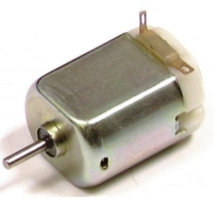
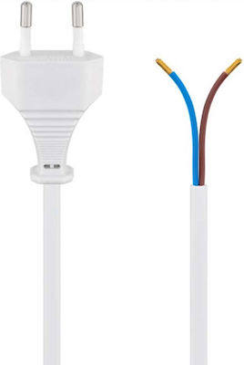
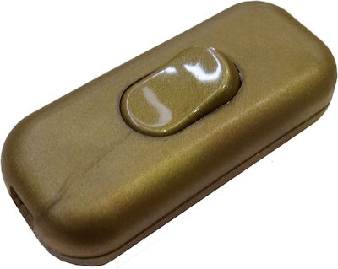
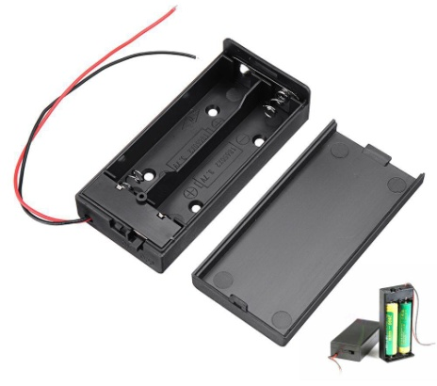
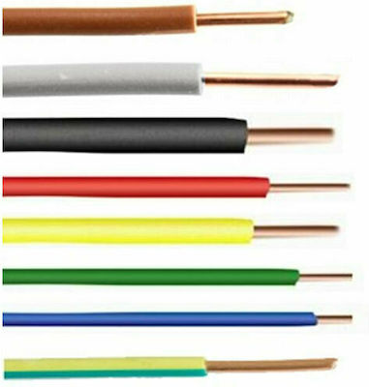
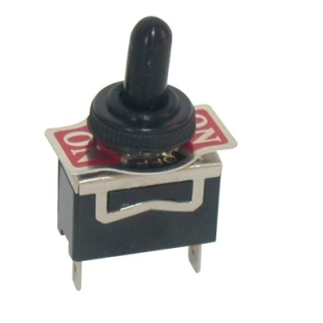
Ε. ΗΛΕΚΤΡΟΝΙΚΑ ΥΛΙΚΑ
ΜΟΤΕΡΑΚΙΑ
ΜΠΑΤΑΡΙΟΘΗΚΗ
ΔΙΑΚΟΠΤΗΣ - ΚΑΛΩΔΙΟ

Slide 8
Ε. ΥΛΙΚΑ ΣΤΟ ΣΠΙΤΙ
Ρολά κουζίνας, σουβλάκια, πλαστικά ποτήρια, καλαμάκια πλαστικά-χάρτινα, κινητήρας από παλιό παιχνίδι, σύρμα, καλώδιο, σχοινί-σπάγκος, πινέζες, καρφάκια, χρώματα, πλαστικά διάφορα, άδεια κουτιά, μπουκάλια, φελλοί, σκουπόξυλα σε φέτες (για ρόδες), τενεκεδάκια, μπαταρίες, καλωδιάκια, οδοντογλυφίδες

Slide 9
Η ΣΕΙΡΑ ΤΩΝ ΕΡΓΑΣΙΩΝ ΚΑΙ ΤΑ ΕΡΓΑΛΕΙΑ
Α. ΜΕΤΡΗΣΗ - ΧΑΡΑΞΗ- ΣΗΜΑΔΕΜΑ
Κατάλληλα Εργαλεία:
Σπαστό μέτρο, χάρακας, γωνία μαραγκού, μολύβι, μοιρογνωμόνιο, διαβήτης
Β. ΚΟΠΗ
Κατάλληλα Εργαλεία:
Σέγα, πριονάκι, σιδηροπρίονο, ψαλίδια, κοπίδια διάφορα, κόφτης καλωδίων, πένσα, απογυμνωτής καλωδίων
Γ. ΔΗΜΙΟΥΡΓΙΑ ΑΝΟΙΓΜΑΤΩΝ ΚΑΙ ΕΓΚΟΠΩΝ
Κατάλληλα Εργαλεία:
Ηλεκτρικό Δράπανο, σκαρπέλα, κοπίδια, ηλεκτρικό πολυεργαλείο

Slide 10
Δ. ΦΙΝΙΡΙΣΜΑ-ΛΕΙΑΝΣΗ-ΓΥΑΛΙΣΜΑ
Κατάλληλα Εργαλεία:
Ράσπες, γυαλόχαρτο, ,ηλεκτρικό πολυεργαλείο
Ε. ΣΥΝΑΡΜΟΛΟΓΗΣΗ - ΚΟΛΛΗΣΕΙΣ
Κατάλληλα Εργαλεία - Υλικά:
Σφυριά, πένσα, πιστόλι θερμοκόλλησης, κόλλες γενικής χρήσης, βενζινόκολλες , πιστόλι θερμοκόλλησης-σιλικόνης, λευκή κόλλα ξύλου (η καλύτερη) ,καρφιά, βίδες, ηλεκτρολογικά υλικά, κολλητήρι, γωνία μαραγκού, μέγγενη, σφιγκτήρας
ΣΤ. ΤΕΛΙΚΟ ΦΙΝΙΡΙΣΜΑ-ΒΑΨΙΜΟ
Κατάλληλα Εργαλεία - Υλικά:
Πινέλα, χρώματα

